Slide 1
ЗБК Балкан – Вашият експертен партньор в застраховането
Глобални партньори
Разнообразие в подходите и методиките
Иновативни решения и пакети
Помощ и обучение
Анализ и експертиза

Slide 2
Какво различава нас от стандартния застрахователен брокер
Пълен набор от застрахователни продукти. Нови продукти от пазарите в UK, US
Възможност за избор и предоставяне на различни оферти от различни застрахователни компании – местен и международен пазар. Предоставяме анализ на най-доброто предлагано към момента покритие
Гъвкави застрахователни решения на застрахователните пазари от България, Lloyd’s of London, пазарите в UK, Германия, Холандия
Пълен набор от допълнителни услуги свързани но не лимитирани до застрахователния мениджмънт като: съдействие при завеждане на щети, оформяне на документи, квота на щетимост, анализ на рисковете в клиента, представителство през застрахователя, юридически услуги, мениджмънт на щетите и тяхното отстраняване
24/7 работно време. Независимо от деня и часа, наш служител ще Ви окаже нужното съдействие
Застрахователен Одит на компанията Ви. Анализ на точните рискове и нужди
Тръжни процедури от Ваше име. Конкурентни продукти и решения
Допълнителни услуги свързани с Вашата мобилност – заместващ автомобил, авто асистенция в страната и чужбина, алтернативен водач, ГТП, собствени сервизи и офиси в страната

Slide 3
История
Лицензиран застрахователен брокер «ЗБК БАЛКАН» АД е създадено като търговско дружество с акционери български физически лица през 1998 г. след промяната на законодателството в застрахователната сфера, позволяващо функционирането на брокерството като институция
Вече 21 години ЗБК БАЛКАН успешно създава стандарти в българското застраховане
Нашият премиен приход за 2018 г. Достигна 20 000 000 лв, което ни нарежда сред първите 20 застрахователни брокери в Република България и ни дава силна позиция за преговори със застрахователните и/ или презастрахователните компании;
Към настоящия момент брокерската къща извършва мониторинг върху управлението на риска и застрахователните потребности на повече от 5000 фирми в цялата страна;
110 служители в България;

Slide 4
История (продължение)
През 2015 ЗБК БАЛКАН откри офис в Букурещ, Румъния, в момента имаме 12 служители там
Като трета стъпка на експанзията, ние сме горди да обявим създаването на нов офис в Букурещ, Румъния, където от декември 2015 ние осъществяваме дейност свързана с:
Директно застраховане за целия румънски пазар във всички класове общо застраховане
Презастраховане свързано с цялата територия на Балканите (България, Румъния, Македония, Албания, Сърбия).

Slide 5
Офиси в страната
Застрахователен брокер „БАЛКАН” АД разполага с над 50 офиса на територията на България.

Slide 6
Отдели на компанията и организация
Международен отдел;
Отдел Имущество & злополуки (специализиран в подходящи имуществени застрахователни решения , създадени да покрият специфичните бизнес процеси на бизнеса)
Отдел застраховки придобивки за служителите (специализиран в здравни застрахователни договори за големи корпоративни и средни и малки фирми международно здравно застраховане, пенсионно осигуряване)
Отдел автомобилно застраховане;
Отдел щети по автомобилно застраховане ;
Специални линии. Финансови застраховки, кредитен риск, гаранции
Отдел морско карго;
Отдел регионална мрежа;
Лични линии
Център обслужване на превозни средстма
Презастраховане – базиран в Букурещ, Румъния

Slide 7
Нашия подход… фокус върху клиента
Осигуряване на високи етични стандарти, интегрираност, прозрачност при връзките с клиента;
Разработване на специални застрахователни решения за специфичните бизнес нужди на клиента;
Организиране на търгове от името на клиента за осигуряване на най-конкурентните застрахователни предложения;
Ние сме партньори със застрахователите, но всъщност ние винаги действаме в името на интереса на клиента;
Подробен сравнителен отчет на застрахователни предложения, анализ и директни препоръки за пласиране на застраховката.;
Помощ при щети и подкрепа;
Застрахователни надлежни услуги. Консултиране по управление на риска. Съветване по законодателната съвместимост ;
Ежедневна администрация на застрахователните програми и осигуряване на бърза и ефективна реакция на клиентските запитвания.

Slide 8
От месец ноември 2006 г. застрахователен брокер “Балкан” АД е единственият български застрахователен брокер, член на WBN (Worldwide Broker Network) - международна мрежа от независими застрахователни брокери. WBN e най-голямата верига от независими застрахователни брокери в света и шести по големина, в класацията на всички брокери (включително международните брокери Марш, АОН, Уилис и ЕОС риск). WBN се състои от членове от над 70 страни в Европа, Америка и Пасифика, които са пазрани лидери в съответния бизнес. Към момента представляваме WBN за SEE – България, Румъния, Македония, Албания Балкан извършва услуги по международно застраховане в следните съседни страни: Македония: от 2008 Албания : от 2010 Румъния: от 2015 г със собствен офис в Букурещ и 12 служителя От декември 2015 застрахователен брокер Балкан е член на мрежата Unison Broker. Друга верига за международно застрахователно управление, с повече от 30 години опит в международния бизнес. С помощта на своите партньори, ЗБК Балкан АД осигурява на клиентите си директен достъп до международния застрахователен пазар.
За нас

Slide 9
За нас
Годишен ръст на премийния приход за последните 13 години

Slide 10
Сфери на експертиза

Slide 11
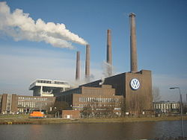
Сфери на експертиза
Всички рискове на имущество & прекъсване на дейността
Осигурява покритие за “Всички рискове” със списък с определени изключения. Това означава, че застрахования има много по-големи възможности за покритие при полица всички рискове и е защитен до най-висока степен. Обратното, при покритие “Посочени рискове” се осигурява списък от включените рискове, което означава, че всички извън него са изключени. Покритието всички рискове се предпочита от компаниите, заради по-високата защита и разумната комбинация между обхват на покритие и ефективност на разходите
Застраховка всички рискове на електронно оборудване
Принципа на всички рискове се отнася също към полиците за електронното оборудване и това направено по поръчка застрахователно покритие също включва специфични рискове за елекронно оборудване като: липса на умения в обслужващия персонал, късо съединение, високо напрежение, магнетизиране и др.

Slide 12
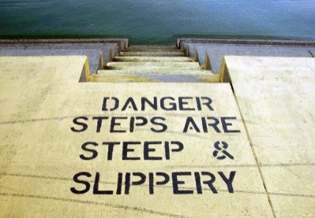
Сфери на експертиза
Застраховка обща гражданска отговорност
Застраховката обща гражданска отговорност осигурява покритие за щети на имущество на трети страни или нараняване, което е причинено от дейност на застрахования и за която застрахования е законово отговорен.
Решения за социални придобвки на служителите
ЗБК Балкан може да осигури на Вашите служители различни решения за социални ползи като :
Пакети здравно застраховане с набор от медицински услуги и възстановяване на разходи
Международно здравно застраховане : ЗБК Балкан е ексклузивен партньор на ALC – глобален здравен застраховател, Великобритания, като по този начин осигурява на клиените си конкурентни, гъвкави и международни планове за медицинска грижа
Отговорност на работодателя покриваща наранявания на служителя поради трудова злополука
Групово здравно и/или злополука покритие срещу смърт и временна нетрудоспособност на служител поради инцидент или заболяване
Доброволно пенсионно осигуряване

Slide 13
Сфери на експертиза
ЗАСТРАХОВКА ОТГОВОРНОСТ НА ДИРЕКТОРИ И ЧЛЕНОВЕ НА РЪКОВОДНИТЕ ОРГАНИ НА ДРУЖЕСТВА (D & O)
Застраховка професионална отговорност
Технологичните компании могат да е възползват от инвестирането в професионална отговорност.
При толкова много бизнеси, които се придвижват към високо технологични методи, компаниите, които правят и осигуряват тези системи имат нужда да защитават себе си в случай, че нещо се случи неправилно. Например, ако един от техните клиенти открие грешки в програмирането, пропуски в в работата на софтуера или провал на технологията да работи на нивото, което е обещано, компаниите могат да се окажат в риск от съдебен процес.
За да се защитят от този тип въпроси, технологичните компании трябва да направят покритието за професионална отговорност част от тяхното застрахователно портфолио.

Slide 14
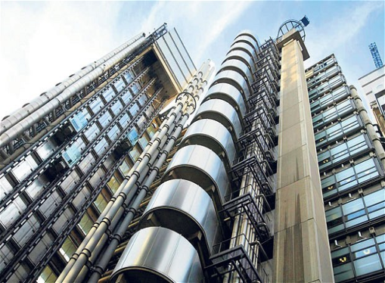
Сфери на експертиза
Презастраховане
Презастрахователния отдел се координира от професионалисти с повече от 20 години опит в сферата но пасивното и активно презастраховане.
Ние предлагаме подкрепа за договорно и факултативно презастраховане, във всички главни класове застраховане като Злополука& Здраве, Автомобили, транспорт (карго/ морско), имущество/ прекъсване на дейността включително технически линии, общо застраховане (Обща/ Продуктова/ Работодателска/ професионална отговорност/ D&O), Сигурност& гаранции.

Slide 15
Членства
Ние сме инициатор, основател и член на Асоциацията на застрахователните брокери в Република България
Българска търговско – промишлена палата
Гръцко-Българския Бизнес съвет
Българо-Швейцарска Търговска камара

Slide 16
Процедура по обслужване
при щети
ЗБК „Балкан” АД предоставя 24 часово обслужване при щети на клиента;
Клиентът получава съвет как се процедира при всяка щета в зависимост от естеството на събитието; за всеки автомобилен оглед при застрахователната компания присъства наш специалист с необходимата компетенция;
При определени условия, договорености и пълномощия извършваме регистриране на автомобилни щети без прякото участие на клиента;
Ние съдействаме по отстраняване на всички видове щети с лично присъствие на наш застрахователен брокер за всеки един от Вашите обекти;
Отстраняването на щетата се разисква и съгласува с представител на клиента и се отразява по адекватен начин в документацията по щетата;
Брокерът е отговорен за приключването на всяка щета в удовлетворителен размер, отговяващ на Общите условия и на Рамковата оферта за клиента.

Slide 17
Предимства
За нас това е основен бизнес- имаме експертиза и обучен екип. Разполагаме със статистическа информация и подробна информация за всеки продукт на пазара. Знаем тънкостите и детайлите на всеки продукт
Ние сме независими – работим единствено и само за нашите клиенти. Ние представляваме интересите на клиентите си пред застрахователните компании, като по този начин осигуряваме прозрачност, компетенция, комфорт и честност в процеса на застраховане. Нашата независимост е и отговорност към клиента.
Като независим участник и посредник имаме възможност да сме балансьор в отношенията застрахован-застраховател като сме изцяло на страната на застрахования. Ние възстановяваме равновесието.
Осигуряваме конкурентост на застрахователния пазар и качество на предлаганите продукти чрез постоянен мониторинг
Познанието на контрагентите и пазара, ни дава възможност за точно и адекватно съдействие и консулт към клиентите ни на всеки един етап от процеса
Предлагаме единна точка за ръководене на риска. Един бил център със съсредоточени активности по отношение на управление на застрахователния риск

Slide 18
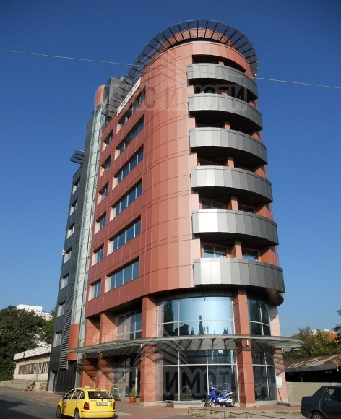
Контакти
Централен офис:
София 1202
ул. “Клокотница” № 2а, етаж 9
Бизнес център “Ивел”
тел.: 0700 100 75
office@zbkbalkan.com
www.zbkbalkan.com

